Slide 1
LA PALABRA DE DIOS PERMANECE

Slide 2
La Biblia se escribió hace miles de años, por un grupo pequeño con costumbres muy distintas a las de hoy día
¿Es válida para el
hombre moderno?
La naturaleza humana no ha cambiado.
Dios pide lo mismo de todas las personas en todas las épocas:
“Hacer justicia, amar misericordia y andar humildemente ante Dios”
(Miqueas, 6: 8)
La misma salvación para todos.
“Y esta es la vida eterna: que te conozcan a ti, el único Dios verdadero, y a Jesucristo, a quien has enviado”
(Juan, 17: 3)
Todos seremos juzgados por el mismo Juez.
“Por cuanto ha establecido un día en el cual juzgará al mundo con justicia, por aquél varón al que designó, dando fe a todos con haberle levantado de los muertos”
(Hechos, 17: 31)

Slide 3
Pero los planes del Señor
quedan firmes para siempre;
los designios de su mente
son ETERNOS
Salmo 33: 11

Slide 4
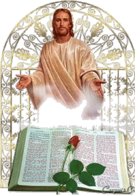
Si los planes y designios de Dios son ETERNOS…
Su Palabra, que contiene esos planes y designios, también es ETERNA

Slide 5
Verdades ETERNAS que sólo conocemos a través de la Biblia
A continuación, repasaremos algunas de ellas…

Slide 6
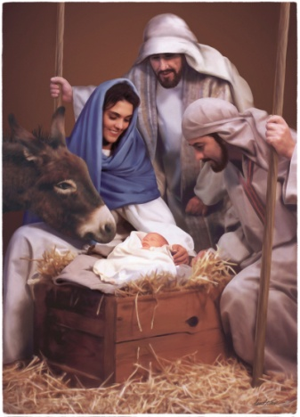
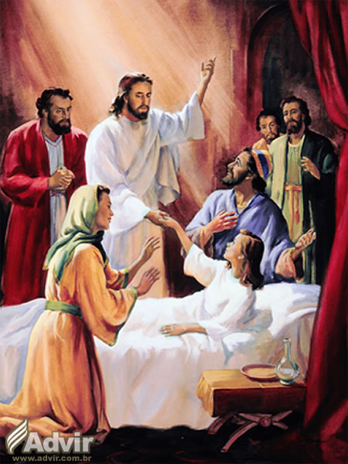
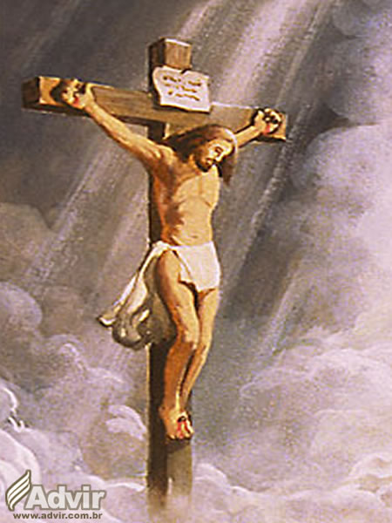
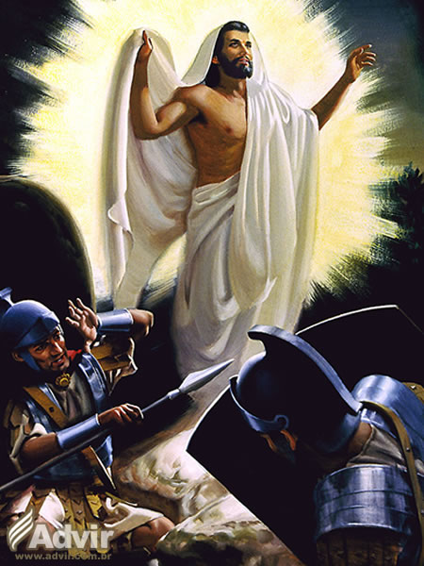
La SALVACIÓN por medio de Jesús, una verdad que durará por toda la eternidad
“Porque de tal manera amó Dios al mundo que ha dado a su Hijo unigénito para que todo aquel que en Él crea no se pierda, mas tenga VIDA ETERNA”
(Juan, 3: 16)

Slide 7
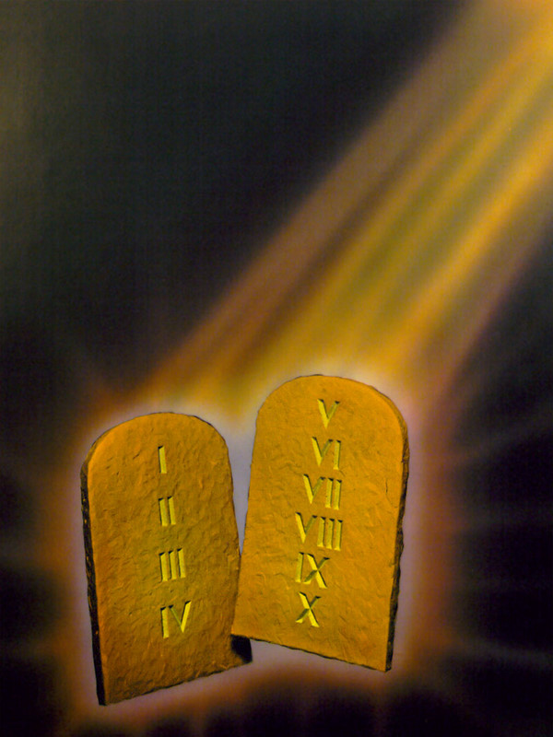
La inmutable Ley de Dios
“Tú encargaste que sean muy guardados tus mandamientos”
(Salmo 119: 4)

Slide 8
El juicio
“… Dios y el Señor Jesucristo … juzgarán a los vivos y a los muertos en su manifestación y en su reino”
(2ª de Timoteo, 4: 1)

Slide 9
La segunda venida de Cristo
“He aquí viene con las nubes y todo ojo le verá”
(Apocalipsis, 1: 7)

Slide 10
La resurrección
“… se tocará la trompeta, y los muertos serán resucitados incorruptibles…”
(1ª de Corintios, 15: 52)

Slide 11
“Pero nosotros esperamos, según sus promesas, cielos nuevos y tierra nueva, en los cuales mora la justicia”
(2ª de Pedro, 3: 13)
La tierra nueva

Slide 12
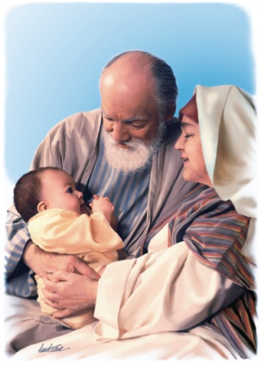
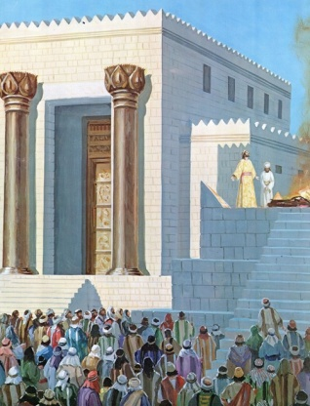
Promesas no quebrantadas
El nacimiento de Isaac. “Visitó el Señor a Sara, como había dicho, e hizo el Señor con Sara como había hablado” (Génesis, 21: 1)
El establecimiento del reino de Israel. “Bendito sea el Señor, que ha dado paz a su pueblo Israel, conforme todo lo que Él había dicho; ninguna palabra de todas sus promesas que expresó por Moisés su siervo, ha faltado” (1ª de Reyes, 8: 56)
La venida del Mesías. “Pero cuando vino el cumplimiento del tiempo, Dios envió a su hijo, nacido de mujer y nacido bajo la ley” (Gálatas, 4: 4)

Slide 13
Promesas inquebrantables
Perdón. “Si confesamos nuestros pecados, Él es fiel y justo para perdonar nuestros pecados y limpiarnos de toda maldad” (1ª de Juan, 1: 9)
Paz. “La paz os dejo, mi paz os doy; yo no os la doy como el mundo la da. No se turbe vuestro corazón, ni tenga miedo” (Juan, 14: 27)
Salida de la tentación. “No os ha sobrevenido ninguna tentación que no sea humana; pero fiel es Dios, que no os dejará ser tentados más de lo que podáis resistir, sino que dará también juntamente con la tentación la salida, para que podáis soportar” (1ª de Corintios, 10: 13)

Slide 14
Promesas inquebrantables
Contra la conspiración. “Si alguno conspirare contra ti, lo hará sin mí. El que contra ti conspirare, delante de ti caerá… ningún arma forjada contra ti prosperará, y condenarás toda lengua que se levante contra ti en juicio. Esta es la herencia de los siervos de Dios, y su salvación de mí vendrá, dijo el Señor” (Isaías, 54: 15, 17)
Contra el hambre. “Joven fui, y he envejecido, y no he visto justo desamparado, ni su descendencia que mendigue pan” (Salmo 37: 25)
Contra el temor. “No temas, porque yo estoy contigo; no desmayes, porque yo soy tu Dios que te esfuerzo; siempre te ayudaré, siempre te sustentaré con la diestra de mi justicia” (Isaías, 41: 10)

Slide 15
La Biblia permanece
“El cielo y la tierra pasarán, pero mis palabras no pasarán”
(Mateo, 24: 35)

Slide 16
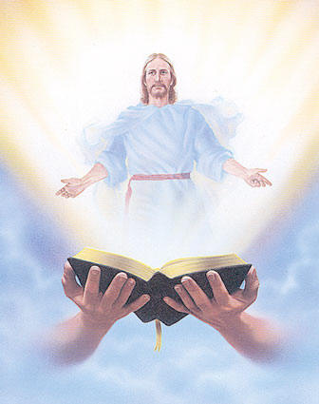
“Escudriñad las Escrituras; porque a vosotros os parece que en ellas tenéis la vida eterna; y ellas son las que dan testimonio de mí”
(Juan, 5: 39)

